Slide 1
实验1、哲学家就餐问题的实现
实验学时：2
实验内容和目的：
实验目的：实现哲学家就餐问题，要求不能出现死锁。通过本实验熟悉Linux系统的基本环境，了解Linux下进程和线程的实现。
实验内容：在Unix系统下实现教材2.4.2节中所描述的哲学家就餐问题。要求显示出每个哲学家的工作状态，如吃饭，思考。连续运行30次以上都未出现死锁现象。

Slide 2
实验原理：
由Dijkstra提出并解决的哲学家进餐问题(The Dinning Philosophers Problem)是典型的同步问题。该问题是描述有五个哲学家共用一张圆桌，分别坐在周围的五张椅子上，在圆桌上有五个碗和五只筷子，他们的生活方式是交替地进行思考和进餐。平时，一个哲学家进行思考，饥饿时便试图取用其左右最靠近他的筷子，只有在他拿到两只筷子时才能进餐。进餐完毕，放下筷子继续思考。

Slide 3
实验器材（设备、元器件）
学生每人一台PC，安装WindowsXP/2000操作系统。
局域网络环境。
个人PC安装VMware虚拟机和Ubuntu系统。

Slide 4
参考资料
参考2.5.2中的内容及代码
参考2.5.1中的内容及代码
参考Linux C 信号量编程http://www.cnblogs.com/hjslovewcl/archive/2011/03/03/2314341.html
参考Posix信号量函数
http://blog.csdn.net/xiajun07061225/article/details/8467853
linux多线程下互斥量与信号量的区别
http://blog.csdn.net/ycc541/article/details/45581847

Slide 5
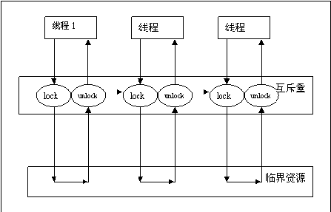
linux多线程下互斥量与信号量
互斥量 Mutex
Mutex本质上说就是一把锁，提供对资源的独占访问，所以Mutex主要的作用是用于互斥。
Mutex对象的值，只有0和1两个值。这两个值也分别代表了Mutex的两种状态。
  值为0, 表示锁定状态，当前对象被锁定，用户进程/线程如果试图Lock临界资源，则进入排队等待；
  值为1，表示空闲状态，当前对象为空闲，用户进程/线程可以Lock临界资源，之后Mutex值减1变为0。
Mutex被创建时可以有初始值，表示Mutex被创建后，是锁定状态还是空闲状态。
在同一个线程中，为了防止死锁，系统不允许连续两次对Mutex加锁(系统一般会在第二次调用立刻返回)。加锁和解锁这两个对应的操作，需要在同一个线程中完成。

Slide 6
互斥量的四种操作
动作/系统 | Win32 | Linux | Solaris
创建 | CreateMutex | pthread_mutex_init | mutex_init
加锁 | WaitForSingleObject | pthread_mutex_lock | mutex_lock
解锁 | ReleaseMutex | pthread_mutex_unlock | mutex_unlock
销毁 | CloseHandle | pthread_mutex_destroy | mutex_destroy

Slide 7
linux多线程下互斥量与信号量
信号量 Semaphore
在多线程环境下使用的一种设施, 它负责协调各个线程, 以保证它们能够正确、合理的使用公共资源。
分类
  二进制信号量(binary semaphore)：只允许信号量取0或1值，且同时只能被一个线程获取。
  整型信号量（integer semaphore)：信号量取值是整数，它可以被多个线程同时获得，直到信号量的值变为0。
  记录型信号量（record semaphore)：每个信号量s除一个整数值value（计数）外，还有一个等待队列List，其中是阻塞在该信号量的各个线程的标识。当信号量被释放一个，值被加一后，系统自动从等待队列中唤醒一个等待中的线程，让其获得信号量，同时信号量再减一。

Slide 8
信号量的五种操作
动作/系统 | Win32 | POSIX
创建 | CreateSemaphore | sem_init
等待 | WaitForSingleObject | sem _wait
释放 | ReleaseMutex | sem _post
试图等待 | WaitForSingleObject | sem _trywait
销毁 | CloseHandle | sem_destroy
- 等待 Wait：
线程等待信号量，如果值大于0，则获得资源，值减一；如果等于0，则线程进入睡眠状态，直到信号量值大于0或者超时。
-释放 Post
执行释放信号量，则值加一；如果此时有正在等待的线程，则唤醒该线程。
-试图等待 TryWait
如果调用TryWait，线程并不真正的去获得信号量，还是检查信号量是否能够被获得，如果信号量值大于0，则TryWait返回成功；否则返回失败。

Slide 9
什么是POSIX 信号量？
Linux提供两种信号量
  内核信号量，由内核控制路径使用
  用户态进程使用的信号量，这种信号量又分为POSIX信号量和SYSTEM V信号量。
    POSIX信号量又分为有名信号量和无名信号量。
  POSIX 信号量与SYSTEM V信号量的比较
  1. 对POSIX来说，信号量是个非负整数。常用于线程间同步。
  SYSTEM V信号量则是一个或多个信号量的集合，它对应的是一个信号量结构体，这个结构体是为SYSTEM V IPC服务的，信号量只不过是它的一部分。常用于进程间同步。
  2．POSIX信号量的引用头文件是“<semaphore.h>”，而SYSTEM V信号量的引用头文件是“<sys/sem.h>”。
  3．从使用的角度，System V信号量是复杂的，而Posix信号量是简单。比如，POSIX信号量的创建和初始化或PV操作就很非常方便。

Slide 10
实验内容：
熟悉Ubuntu系统下的多线程编程。
使用“Ctrl+Alt+T”打开终端；
使用gedit或vim命令打开文本编辑器进行编码：gedit 文件名.c
编译程序： “gcc 文件名.c -o 可执行程序名”（如果只输入gcc文件名.c，默认可执行程序名为a.out）使用线程库时，gcc编译需要添加 -l pthread
执行程序：./可执行程序名

Slide 11
编程提示
本次实验建议在Ubuntu操作系统下进行
编码提示：
1）使用ubuntu命令man查找函数定义和头文件： man 2 函数（系统调用）
man 3 函数（库函数）
2）对于常用的C语言函数请自行查找
3）下页表格提供了4个实验需要用到的Linux平台的数据结构和函数调用

Slide 12
 | 数据类型 | 函数
信号量 | sem_t | sem_init（信号量初始化）、sem_wait（信号量值减一）、sem_post（信号量值加一）
互斥量（线程） | pthread_mutex_t | pthread_mutex_init（互斥量初始化） pthread_mutex_lock（互斥量加锁） pthread_mutex_unlock（互斥量解锁）
管道 | C语言结构 | pipe（创建管道）
消息队列 | C语言结构 | msgget（创建和访问一个消息队列）msgsend（把消息添加到消息队列中）msgrcv（从一个消息队列获取消息 msgctl（控制消息队列）
线程和进程 | pthread_t（线程） pid_t（进程） | pthread_create（创建线程） fork（创建进程） pthread_join（等待线程结束） waitpid（停止目前进程的执行，直到有信号来到或子进程结束）

Slide 13
实验中可能用到的函数
POSIX中的互斥量
#include <pthread.h>
数据类型：
pthread_mutex_t //互斥量
pthread_mutexattr_t //互斥量的属性
互斥量相关的函数：
int pthread_mutex_init(pthread_mutex_t *mutex,
const pthread_mutexattr_t *attr);//对一个互斥量进行初始化
int pthread_mutex_destroy(pthread_mutex_t *mutex);//销毁一个互斥量
返回值：成功则返回0，否则返回错误编号
Notes:
POSIX表示可移植操作系统接口（Portable Operating System Interface of UNIX，缩写为 POSIX ），POSIX标准定义了操作系统应该为应用程序提供的接口标准，是IEEE为要在各种UNIX操作系统上运行的软件而定义的一系列API标准的总称，

Slide 14
int pthread_mutex_lock(pthread_mutex_t *mutex);
int pthread_mutex_trylock(pthread_mutex_t *mutex);
int pthread_mutex_unlock(pthread_mutex_t *mutex);
返回值：成功则返回0，否则返回错误编号
这三个函数用于对互斥量进行加锁解锁。其中pthread_mutex_trylock是非阻塞的加锁函数，若加锁失败，则立即返回EBUSY。

Slide 15
示例
//…
pthread_mutex_t mutex;
pthread_mutex_init(&mutex, NULL);
pthread_mutex_lock(&mutex);
//do something
pthread_mutex_unlock(&mutex);
pthread_mutex_destroy(&mutex);
//…

Slide 16
POSIX线程函数
#include<pthread.h>
数据类型：pthread_t; 线程ID
线程相关函数：
pthread_t pthread_self();//返回调用线程的线程ID
int pthread_create(pthread_t *tidp, const pthread_attr_t attr, void *(*start_rtn)(void*), void *arg);
线程创建函数，tidp，用于返回线程ID；attr，线程属性，若设为NULL,则线程使用默认属性； start_rtn是线程例程函数，arg为线程函数参数。

Slide 17
void pthread_exit(void *rval_ptr);
rval_ptr指向线程返回值。
线程退出有以下几种情况：
线程从例程函数返回。
线程被其它线程取消。
线程调用pthread_exit()主动退出。
int pthread_join(pthread_t thread, void **rval_ptr);
返回值：成功返回0，错误返回错误编号
此函数用于等待指定线程（由参数thread指定）运行结束，期间，调用线程将会阻塞。 rval_ptr参数用于获取线程返回值。

Slide 18
Linux信号量
#include<semaphore.h>
信号量数据类型：sem_t
主要函数：
sem_init(sem_t *sem, int pshared, unsigned int value);//初始化一个无名信号量
sem_destroy(sem_t *sem);//销毁一个无名信号量
返回值：成功返回 0；错误返回 -1，并设置errno 。
Notes:
sem_init函数是Posix信号量操作中的函数。sem_init() 初始化一个定位在 sem 的匿名信号量。value 参数指定信号量的初始值。 pshared 参数指明信号量是由进程内线程共享，还是由进程之间共享。如果 pshared 的值为 0，那么信号量将被进程内的线程共享，并且应该放置在这个进程的所有线程都可见的地址上(如全局变量，或者堆上动态分配的变量)。
如果 pshared 是非零值，那么信号量将在进程之间共享，并且应该定位共享内存区域(见 shm_open(3)、mmap(2) 和 shmget(2))。因为通过 fork(2) 创建的孩子继承其父亲的内存映射，因此它也可以见到这个信号量。所有可以访问共享内存区域的进程都可以用 sem_post(3)、sem_wait(3) 等等操作信号量。初始化一个已经初始的信号量其结果未定义。
返回值
sem_init() 成功时返回 0；错误时，返回 -1，并把 errno 设置为合适的值。

Slide 19
sem_post(sem_t *sem);//信号量值加1。若有线程阻塞于信号量sem，则调度器会唤醒对应阻塞队列中的某一个线程。
sem_wait(sem_t *sem);//若sem小于0，则线程阻塞于信号量sem，直到sem大于0。否则信号量值减1。
sem_trywait(sem_t *sem);//功能同sem_wait()，但此函数不阻塞，若sem小于0，直接返回。
返回值：成功返回0，错误返回-1，并设置errno 。

Slide 20
示例
sem_t sem;
sem_init(&sem, 0, 1);//初始化一个值为1的信号量
sem_wait(&sem);//获取信号量
//do somthing
sem_post(&sem);//释放信号量
sem_destroy(&sem);//销毁一个无名信号量

Slide 21
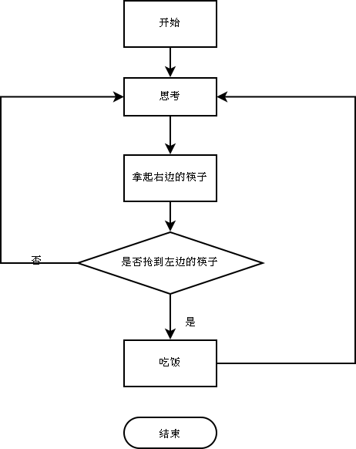
哲学家进餐问题流程图

Slide 22
实验2、生产者/消费者问题的实现
实验目的
掌握进程、线程的概念，熟悉相关的控制语。
掌握进程、线程间的同步原理和方法。
掌握进程、线程间的互斥原理和方法。
掌握使用信号量原语解决进程、线程间互斥和同步方法。

Slide 23
实验内容
有一群生产者进程在生产产品，并将这些产品提供给消费者进程去消费。为使生产者进程与消费者进程能并发执行，在两者之间设置了一个具有n个缓冲区的缓冲池：生产者进程从文件中读取一个数据，并将它存放到一个缓冲区中；消费者进程从一个缓冲区中取走数据，并输出此数据。生产者和消费者之间必须保持同步原则：不允许消费者进程到一个空缓冲区去取产品；也不允许生产者进程向一个已装满产品且尚未被取走的缓冲区中投放产品。
创建3个进程（或者线程）作为生产者，4个进程（或者线程）作为消费者。创建一个文件作为数据源，文件中事先写入一些内容作为数据。
生产者和消费者进程（或者线程）都具有相同的优先级。

Slide 24
实验原理
n个缓冲区的缓冲池作为一个共享资源，当生产者进程从数据源—文件中读取数据后将会申请一个缓冲区，并将此数据放入缓冲区中。消费者从一个缓冲区中取走数据，并将其中的内容打印输出。当生产者进程正在访问缓冲区时，消费者进程不能同时访问缓冲区，因此缓冲区是个互斥资源。

Slide 25
实验步骤
分配具有n个缓冲区的缓冲池，作为共享资源。
定义两个资源型信号量empty 和full，empty信号量表示当前空的缓冲区数量，full表示当前满的缓冲区数量。
定义互斥信号量mutex，当某个进程访问缓冲区之前先获取此信号量，在对缓冲区的操作完成后再释放此互斥信号量。以此实现多个进程对共享资源的互斥访问。
创建3进程（或者线程）作为生产者，4个进程（或者线程）作为消费者。创建一个文件作为数据源，文件中事先写入一些内容作为内容。
编写代码实现生产者进程的工作内容，即从文件中读取数据，然后申请一个empty信号量，和互斥信号量，然后进入临界区操作将读取的数据放入此缓冲区中。并释放empty信号量和互斥信号量。

Slide 26
编写代码实现消费者者进程的工作内容，即先申请一个full信号量，和互斥信号量，然后进入临界区操作从缓冲区中读取数据并打印输出。

Slide 27
实验报告
说明实验过程，进行结果分析。

Slide 28
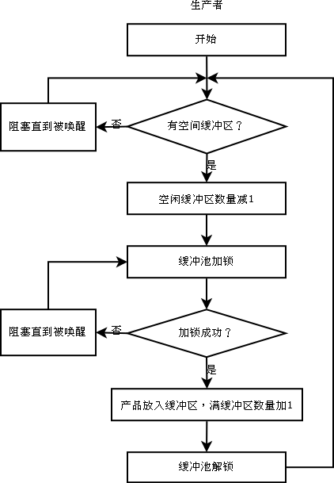
生产者消费者问题流程图

Slide 29
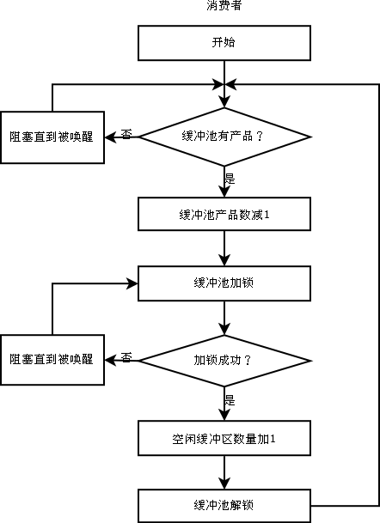
生产者消费者问题流程图

Slide 30
实验3、利用管道实现两个进程的通信
实验目的
熟悉Linux下的应用程序开发
熟悉Linux的进程控制原语的使用
掌握Linux操作系统的进程间通信机制管道的使用。
掌握Linux操作系统中父进程与子进程的同步。

Slide 31
管道(Pipe)通信
所谓“管道”，是指用于连接一个读进程和一个写进程以实现他们之间通信的一个共享文件，又名pipe文件。
向管道(共享文件)提供输入的发送进程(即写进程)， 以字符流形式将大量的数据送入管道；
接受管道输出的接收进程(即读进程)，则从管道中接收(读)数据。由于发送进程和接收进程是利用管道进行通信的，故又称为管道通信。
这种方式首创于UNIX系统，由于它能有效地传送大量数据，因而又被引入到许多其它操作系统中。

Slide 32
为了协调双方的通信，管道机制必须提供以下三方面的协调能力：
① 互斥，即当一个进程正在对pipe执行读/写操作时，其它(另一)进程必须等待。
② 同步，指当写(输入)进程把一定数量(如4KB)的数据写入pipe，便去睡眠等待， 直到读(输出)进程取走数据后，再把他唤醒。当读进程读空pipe时，也应睡眠等待，直至写进程将数据写入管道后，才将之唤醒。
③ 确定对方是否存在，只有确定了对方已存在时，才能进行通信。
发送进程
接收进程
字符流方式写入读出；
先进先出顺序；

Slide 33
实验内容
在Linux系统中使用系统调用fork()创建两个子进程，使用系统调用pipe()建立一个管道，两个子进程分别向管道各写一句话：
Child process 1 is sending a message!
Child process 2 is sending a message!
而父进程则从管道中读出来自于两个子进程的信息，显示在屏幕上。然后分别结束两个子进程的运行。
要求：
父进程先接收子进程P1发来的消息，然后再接收子进程P2发来的消息。
在Linux平台下实现。

Slide 34
实验原理
首先创建两个子进程，注意Linux下使用fork()函数创建进程的方法。
父进程和两个子进程间需要同步，使用waitpid()函数实现父进程等待子进程运行完毕后从管道中读取数据并打印，只有子进程将数据写入管道后，父进程才能够执行打开管道操作。
由于fork函数让子进程完整地拷贝了父进程的整个地址空间，所以子进程都有管道的读端和写端。所以在相关进程中最好关掉不用的那一端。
根据要求，“父进程先接收子进程P1发来的消息，然后再接收子进程P2发来的消息。”存在两个同步问题，两个子进程和父进程之间（先子写后父读）同步、子进程1和子进程2之间（先1写，再2写）

Slide 35
管道相关函数
#include<unistd.h>
int pipe(int fd[2]);
返回值：成功返回0，错误返回-1
参数fd为管道描述符，同文件描述符，可以使用文件I/O函数（close, read, write）对其进行操作。
fd[0]为管道读端；fd[1]为管道写端。如不需要，可以关闭相应端的描述符。
int close(int fd);//关闭由文件描述符fd指定的文件
ssize_t read(fd, void *buf, size_t count);
ssize_t write(fd, void *buf, size_t count);

Slide 36
实验报告
说明实验过程。
进行结果分析。

Slide 37
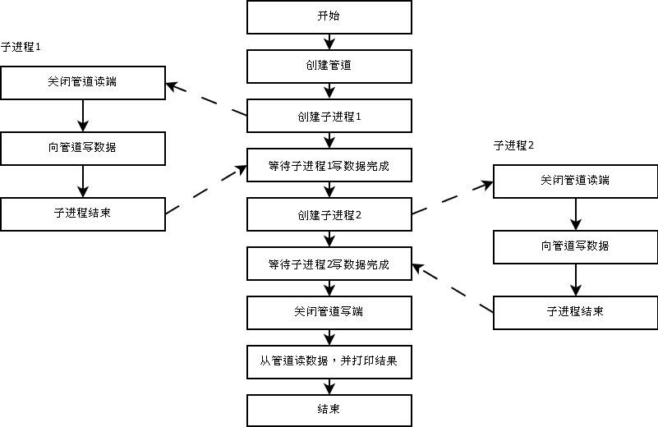
管道通信流程图

Slide 38
实验4、利用消息队列实现进程间的通信(自学)
实验目的
通过对进程间通信（消息队列）的设计，深入理解进程之间是如何通过消息队列进行通信的。
Notes:
消息缓冲是UNIX系统进程之间进行大量数据交换的机制之一。消息缓冲是基于消息队列的。发送进程将消息挂入接收进程的消息队列，接收进程从消息队列中接收消息。消息是指具有类型和数量的一个数据。消息分共有和私有的，如果消息为私有的，只能被创建消息队列的进程和其子进程访问；如果是公有的，可以被系统中知道消息队列名的所有进程访问。消息可以按类型访问，因此，不必按序访问。
https://blog.csdn.net/sty23122555/article/details/51132158
https://www.cnblogs.com/linuxbug/p/4872496.html

Slide 39
实验内容
编程实现两个进程通过消息队列进行通信，一个Server进程，一个client进程。
Server进程向client进程发送其进程ID
Client进程同时也向Server进程发送其进程ID
双方接收到消息后，将所接收到的进程ID输出到屏幕上。

Slide 40
实验原理
消息队列就是一个消息的链表。可以把消息看作一个记录，具有特定的格式以及特定的优先级。对消息队列有写权限的进程可以向消息队列按照一定的规则添加新消息；对消息队列有读权限的进程则可以从消息队列中读走消息。

Slide 41
IPC结构
每个进程都拥有自己独立的资源，如果进程之间要交互信息，就必须借助其它手段，这种手段通常被称为进程间通信（即IPC---InterProcess Communication）。
IPC主要包括：管道，消息队列，信号量，共享内存， 套接字(SOCKET)。
System V IPC 函数汇总
 | 消息队列 | 信号量 | 共享内存
头文件 | <sys/msg.h> | <sys/sem.h> | <sys/shm.h>
创建、打开或删除IPC | msgget | semget | shmget
控制IPC操作 | msgctl | semctl | shmctl
IPC操作 | msgsend msgrcv | semop | shmat shmdt

Slide 42
Posix IPC函数汇总
 | 消息队列 | 信号量 | 共享内存
头文件 | <mqueue.h> | <semaphore.h> | <sys/mman.h>
创建、打开或删除IPC函数 | mq_open mq_close mq_unlink | sem_open sem_close sem_unlink ---------------------- sem_init sem_destory | shm_open shm_unlink
控制IPC操作的函数 | mq_getattr mq_setattr |  | ftruncate fstat
IPC操作函数 | mq_send mq_receive mq_notify | sem_wait sem_trywait sem_post sem_getvalue | mmap munmap

Slide 43
消息队列相关函数介绍
头文件：#include<sys/msg.h>
消息结构
struct msg_st {
long msg_type;//消息类型，使用正数
char mtext[512];//消息数据，长度可以自行定义
}

Slide 44
创建消息队列：
int msgget(key_t key, int flag);
返回值：成功则返回消息队列ID，错误返回-1
Key：与IPC结构唯一对应的键值，使用不同的key来标识不同的IPC结构（消息队列，信号量等等）
flag参数取值：
IPC_CREAT，若消息队列不存在，则创建
IPC_EXCL，若该消息队列已存在，则出错返回EEXIST(通常和IPC_CREAT 一起使用（用”|”连接），如果消息对象不存在则创建之，否则产生一个错误并返回

Slide 45
将消息送入消息队列：
int msgsnd(int msgid, const void*ptr, size_t nbytes, int flag);
返回值：成功返回0，错误返回-1
ptr：址址指针，将ptr指向的消息msg_st送入消息队列中
    struct msg_st {
    long msg_type;//消息类型，使用正数
    char mtext[512];//消息数据，长度可以自行定义
    }
nbytes为消息长度；
flag一般设为0即可，其它用法如下：
IPC_NOWAIT，非阻塞形式发送消息，如果消息队列满或者队列中消息总数等于系统限制，则出错返回EAGAIN

Slide 46
从消息队列中读取消息：
int msgrcv(int msgid, void *ptr, size_t nbytes, long type, int flag);
返回值：成功则返回接收到的实际消息的长度，错误返回-1
前三个参数意义同msgsend()
type:
    Type == 0，返回队列第一个消息
    Type > 0，返回队列中消息类型==type的第一个消息
    Type < 0，返回队列中消息类型<=|type|的消息，若有多个消息满足要求，则返回第一个小于等于的消息
  Flag:控制函数行为的标志，取值可以是：
  0,表示忽略；
  IPC_NOWAIT，如果消息队列为空，则返回一个ENOMSG，并将控制权交回调用函数
  的进程。如果不指定这个参数，那么进程将被阻塞直到函数可以从队列中得到符合条件 的消息为止。如果一个client 正在等待消息的时候队列被删除，EIDRM 就会被返回。如果进程在阻塞等待过程中收到了系统的中断信号，EINTR 就会被返回。
  MSG_NOERROR，如果函数取得的消息长度大于nbytes，将只返回nbytes 长度的信息，
  剩下的部分被丢弃了。如果不指定这个参数，E2BIG 将被返回，而消息则留在队列中不被取出。
Notes:
用msgrev函数系统调用从msqid消息队列中读取一条消息并将其放入消息段指针ptr指向的结构，type是规定要读的消息类型，flag规定尚若该队列无消息，核心应做的操作.当消息从队列内取出后，相应的消息就从队列中删除了。

Slide 47
int msgctl(int msgid, int cmd, struct msqid_ds *buf);
对msgid标识的消息队列执行cmd操作，返回值：成功返回0，错误返回-1
cmd:
    IPC_STAT，取此队列的msqid_ds，并放入buf指向的结构
    IPC_SET，按buf中的值设置此队列的相关字段，可设置属性包括：msg_perm.uid、msg_perm.gid、msg_perm.mode以及msg_qbytes，同时，也影响msg_ctime成员。
    IPC_RMID，从系统删除该消息队列以及队列中的消息数据
msqid_ds：对于每一个队列都有一个msqid_ds来描述队列当前的状态
Notes:
队列的。

Slide 48
实验步骤
使用“Ctrl+Alt+T”打开终端；
使用gedit或vim命令打开文本编辑器进行编码：“gedit 文件名.c”
编译程序：
gcc 文件名.c -o 可执行程序名 （如果只输入 gcc 文件名.c，默认可 执行程序名为a.out）
使用线程库时，gcc编译需要添加-lpthread
执行程序：./可执行程序名

Slide 49
实验报告
说明实验过程。
进行结果分析。

Slide 50
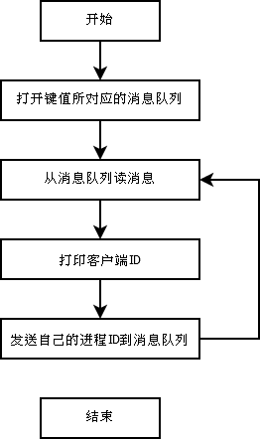
服务进程流程图

Slide 51
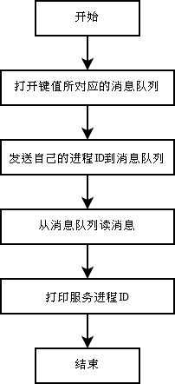
客户进程流程图

